Slide 1

Νεώτερες εξελίξεις στην Υποβοηθούμενη Αναπαραγωγή
Ειδικές κατηγορίες ασθενών
Συριστατίδης Χαράλαμπος
Μαιευτήρας – Χειρουργός Γυναικολόγος
Αναπληρωτής Καθηγητής Ιατρικής Σχολής Πανεπιστημίου Αθηνών
Μονάδα Υποβοηθούμενης Αναπαραγωγής
Β’ Μαιευτική & Γυναικολογική Κλινική
Νοσοκομείο Αρεταίειο

Slide 2


ΔΗΛΩΣΗ ΣΥΓΚΡΟΥΣΗΣ ΣΥΜΦΕΡΟΝΤΩΝ
arieta@conferre.gr

Slide 3
Σχεδιάγραμμα παρουσίασης
Εισαγωγή
  Μεθοδολογία - Τα στοιχεία
  Η αιτία
Φάρμακα στο MAR
Διαγνωστικές τεχνικές
Παρεμβάσεις
Ειδικές ομάδες συνεργασίας σε κακοήθειες
Εμβρυολογικό εργαστήριο
Διατήρηση γονιμότητας
Μελλοντικές εξελίξεις και συστάσεις
Συμπεράσματα

Slide 4
ΜΕΘΟΔΟΛΟΓΙΑ
ΜΕΘΟΔΟΛΟΓΙΑ
Ανασκόπηση της διεθνούς βιβλιογραφίας με χρήση των παρακάτω όρων στις
μηχανές αναζήτησης Pubmed και Scholar:
“aspirin”, “cortisolone”, “heparin”, “LMWH”, “oral contraceptives”,
“assisted reproduction”, “IVF”, “ICSI”
AND
“subfertility”, “infertility” “fertility”
Ανασκόπηση κατευθυντήριων οδηγιών (guidelines) από τις παρακάτω πηγές:
1. ESHRE guidelines
2. RCOG – NICE guidelines 2013
3. ASRM – Practice Committee Opinion 2015

Slide 5
Εισαγωγή
Scientific and technological developments have established Medically Assisted Reproduction (MAR), which unfortunately provides limited effectiveness in the management of the infertile couple, since
only 30% of the embryos produced being ultimately transferred to the uterus
and 10-30% of these embryos progress to live birth

Slide 6
Eπιτυχία εξωσωματικής γονιμοποίησης
305.450 κύκλοι -34 χώρες- 2012 (ESHRE, Calhaz-Jorge et al., 2015)
 | IVF | ICSI | FER
Κλινικά αποδεδειγμένη εγκυμοσύνη | 29.4% | 27.8% | 23.1%
Γέννηση φυσιολογικού νεογνού | 22% | 20% | 16%
Παράγοντες αποτυχίας IVF
Εσφάλμενη εφαρμογή των πρωτοκόλλων ωοθηκικής διέγερσης
Μη ικανοποιητικές συνθήκες λειτουργίας εμβρυολογικού εργαστηρίου
Κακή τεχνική εμβρυομεταφοράς
Ηλικία εγκύου
Θρομβοφιλία
Γενετικοί παράγοντες
Παράγοντες του περιβάλλοντος
Ανοσολογικοί παράγοντες

Slide 7

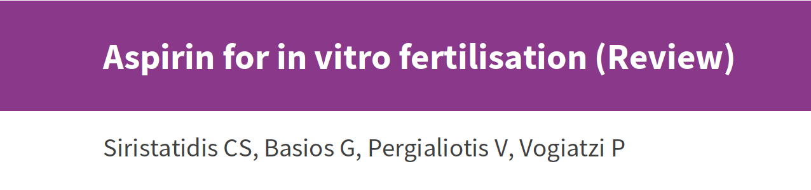
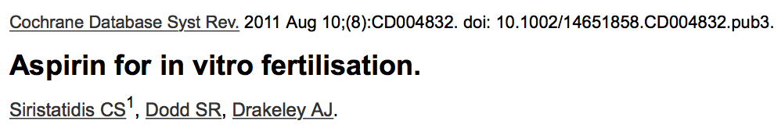
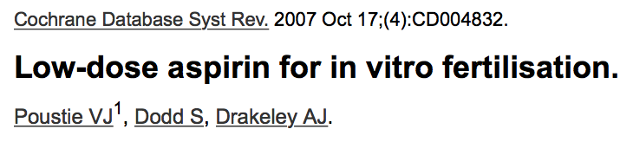

Slide 8
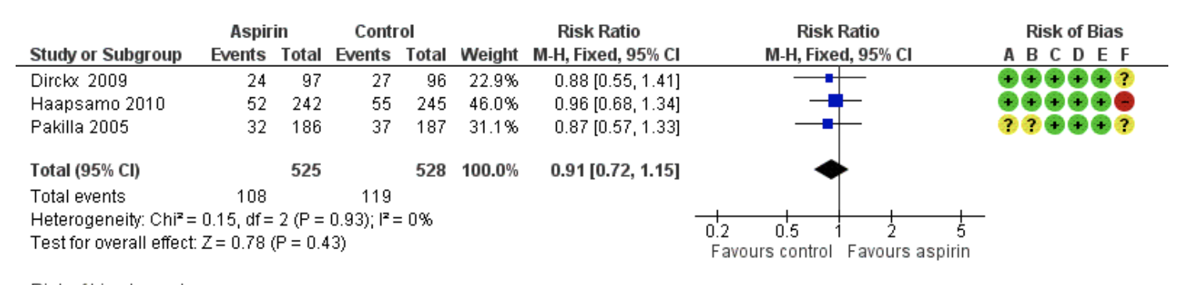

Slide 9
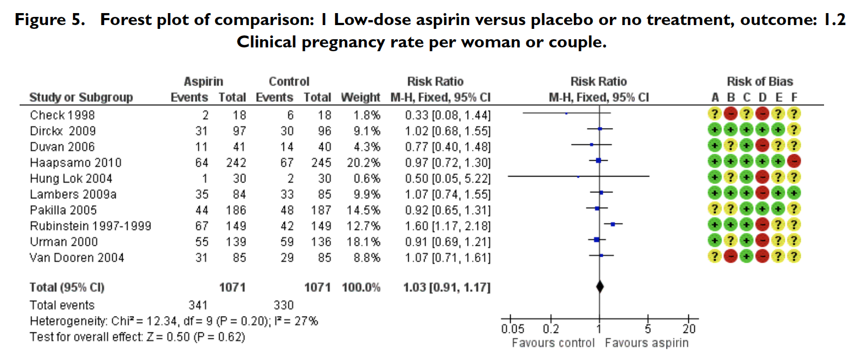

Slide 10
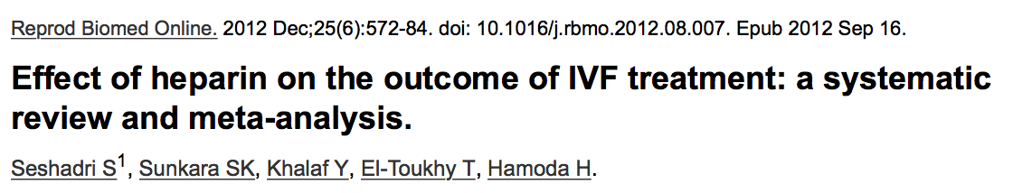
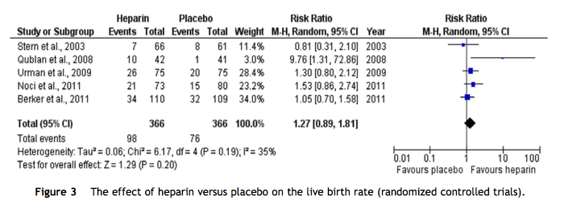

Slide 11
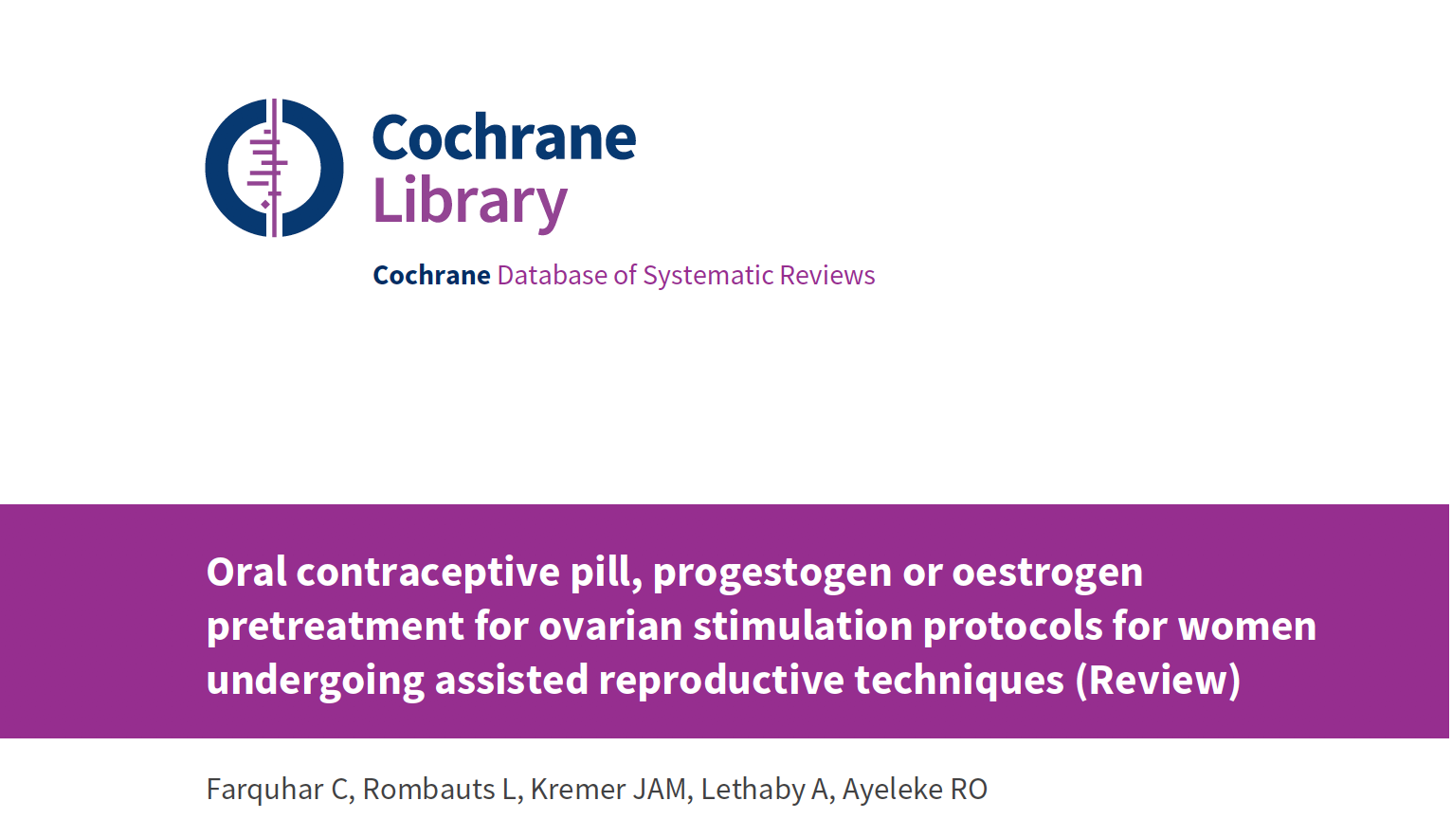
Οι αμφιλεγόμενες θεωρίες και σημεία
Αμφιλεγόμενα τα αποτελέσματα στις δοκιμές για το αν η χρήση ενός COCP πριν από τη διέγερση των ωοθηκών επηρεάζουν τα αποτελέσματα της εγκυμοσύνης και εξαρτώνται και από το πρωτόκολλο διέγερσης
Notes:
It’s important to note throughout this presentation that this is an overview – more detailed guidance on how to assess risk of bias, and on each of the specific topics we discuss, is available in the Handbook. Authors should be encouraged to read Chpater 8 in full before proceeding.

Slide 12
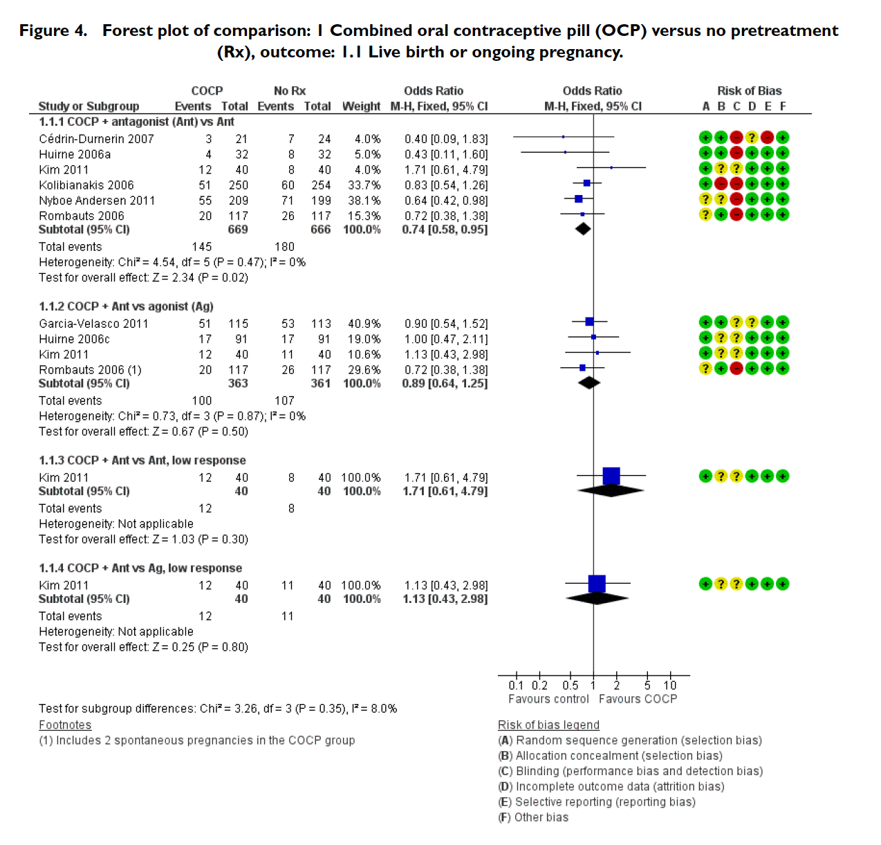
Notes:
It’s important to note throughout this presentation that this is an overview – more detailed guidance on how to assess risk of bias, and on each of the specific topics we discuss, is available in the Handbook. Authors should be encouraged to read Chpater 8 in full before proceeding.

Slide 13

Supplementary Figure 1
Reproductive BioMedicine Online 2012 25, 450-459DOI: (10.1016/j.rbmo.2012.07.011)
Notes:
Effectiveness of transdermal testosterone priming versus standard treatment.

Slide 14
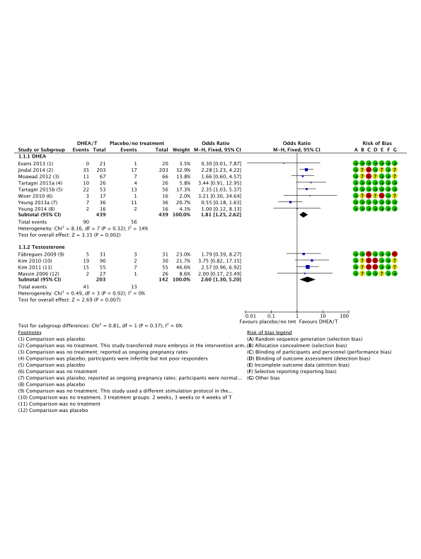
Supplementary Figure 1
Live birth/ongoing pregnancy rate
Reproductive BioMedicine Online 2012 25, 450-459DOI: (10.1016/j.rbmo.2012.07.011)
Notes:
Effectiveness of transdermal testosterone priming versus standard treatment.

Slide 15


Slide 16


Slide 17
ΥΠΟΓΟΝΙΜΟΤΗΤΑ ΜΕΤΑ ΤΑ 40
ΤΙ ΠΕΡΙΜΕΝΟΥΜΕ ΣΤΟ ΜΕΛΛΟΝ;
ΜΗ ΕΠΕΜΒΑΤΙΚΟΣ ΠΡΟΕΜΦΥΤΕΥΤΙΚΟΣ ΕΛΕΓΧΟΣ
Α. Omics ανάλυση (σπέρμα, ωάριο, έμβρυο, ενδομήτριο)
[genomics, metabolomics, proteomics, transcripromics]
Metabolomics → ελλιπή στοιχεία. Χαμηλή ποιότητα μελετών
Siristatidis CS 2017, Cochrane Database Syst Rev.
Proteomics → αναγνώριση πρωτεινών με προγνωστική αξία
→ ωοθυλακικό υγρό, cumulus cells [ΠΟΙΟΤΗΤΑ ΩΑΡΙΟΥ]
→ καλλιεργητικό υγρό [ΠΟΙΟΤΗΤΑ ΕΜΒΡΥΟΥ]
Kosteria I, et al, In Vivo. 2017 May-Jun
Β. Ανίχνευση ελεύθερου DNA στο καλλιεργητικό υλικό εμβρύων
(Τεχνική PGT-A με cell-free DNA των εμβρύων)
M Vera-Rodriguez et al,, Human Reproduction. 2018 Feb

Slide 18
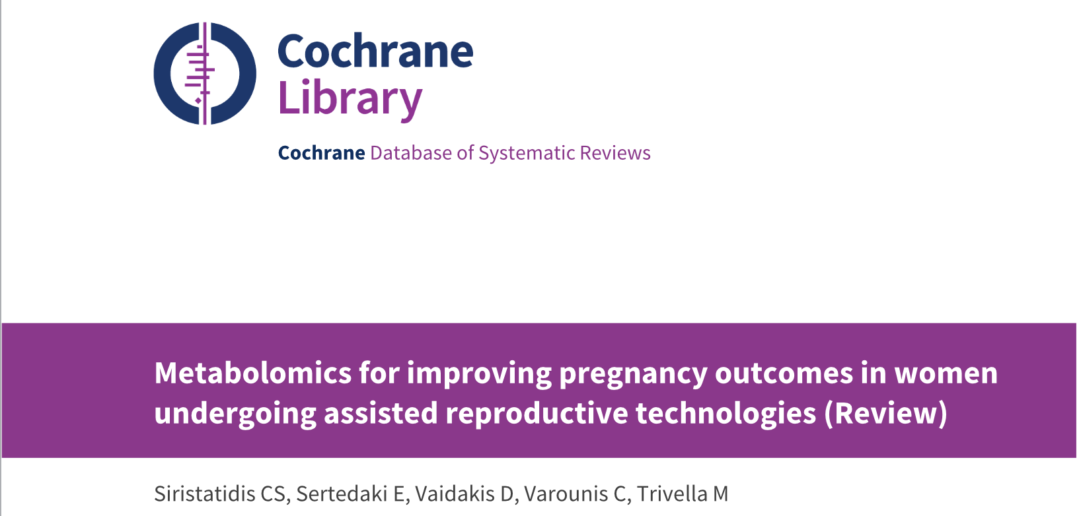

Slide 19
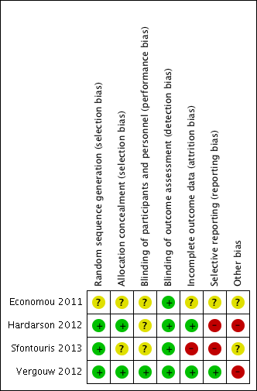
Risk of bias summary

Slide 20
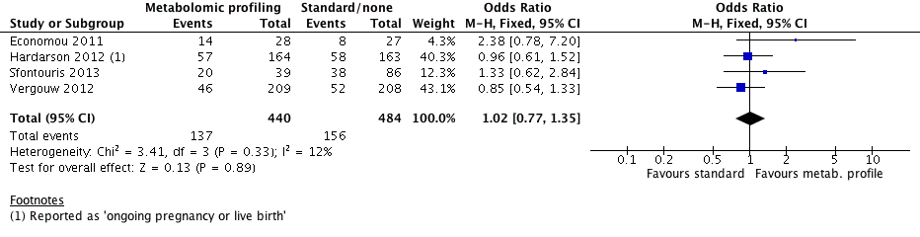
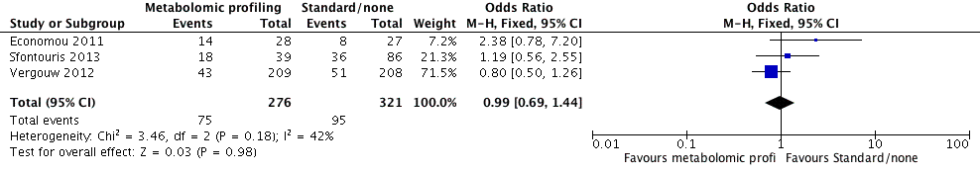
Live birth ± ongoing pregnancy

Slide 21
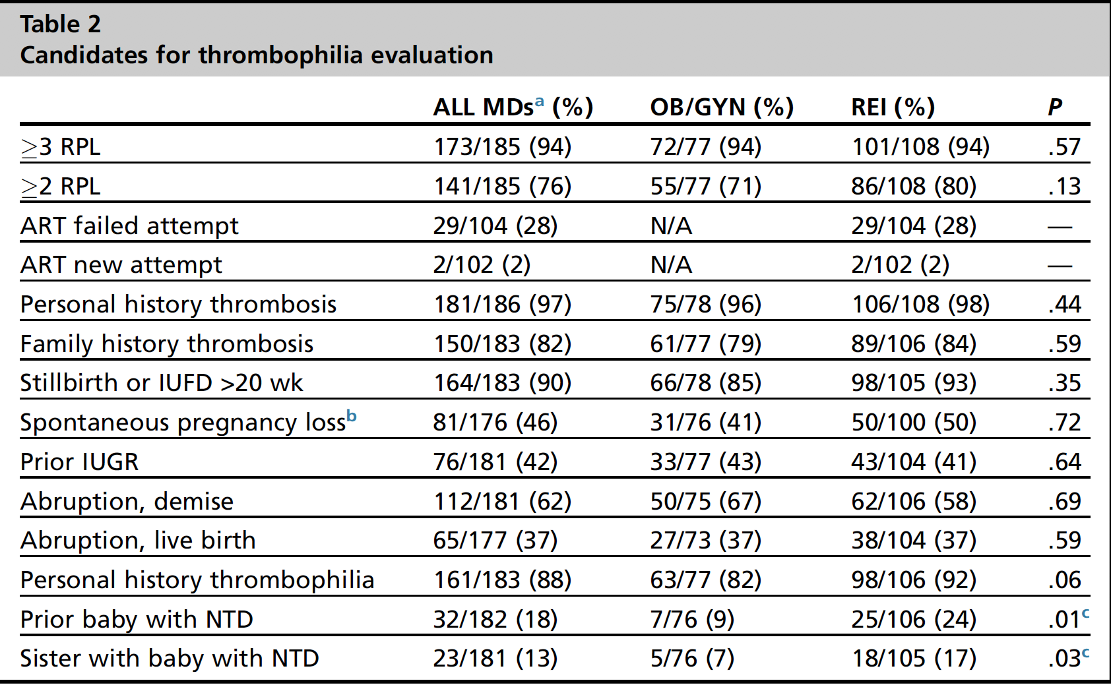
Candidates for thrombophilia screening
Notes:
It’s important to note throughout this presentation that this is an overview – more detailed guidance on how to assess risk of bias, and on each of the specific topics we discuss, is available in the Handbook. Authors should be encouraged to read Chpater 8 in full before proceeding.

Slide 22
Take home message
Thrombophilia can cause implantation failure or miscarriages through placental thrombosis, activation of complement – alteration in the inflammation process, thrombosis of maternal vessels, defective chorionic villous vascularization, limitation of trophoblast invasion, increased platelet aggregation, endothelial dysfunction and by factors, such as annexin V, PLAs, growth factors
For APS, existing guidelines recommend the use of LDA and/or LMWH
Important to determine candidates for thrombophilia screening
Gene studies to differentiate populations for their identity card
Notes:
It’s important to note throughout this presentation that this is an overview – more detailed guidance on how to assess risk of bias, and on each of the specific topics we discuss, is available in the Handbook. Authors should be encouraged to read Chpater 8 in full before proceeding.

Slide 23
Αποτυχία εμφύτευσης Το μέλλον
Βελτίωση της υποδεκτικότητας
Αξιολόγηση των δεικτών εμφύτευσης
Τροποποίηση της έκφρασης των γονιδίων κλειδιών φαρμακευτικά, χειρουργικά ή με γονιδιακές θεραπείες
Η σύγχρονη στρατηγική περιλαμβάνει θεραπεία της υποκείμνης νόσου

Slide 24
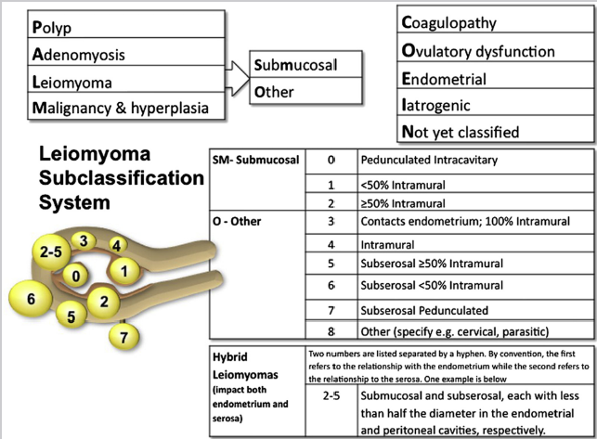

Slide 25

ΑΝΤΙ ΕΠΙΛΟΓΟΥ
ΕΛΛΕΙΨΗ ΚΑΘΑΡΗΣ ΑΠΑΝΤΗΣΗΣ
  Υπάρχουν ακόμα σημαντικές αντιπαραθέσεις, λόγω της έλλειψης ποιότητας των μελετών
  Δεν υπάρχουν επαρκή στοιχεία στο ότι μειώνουν την πιθανότητα επίτευξης και διατήρησης της εγκυμοσύνης, αλλά και το χρόνο IVF μετά από Ικτομή
  Η υστεροσκοπική Ικτομή συστήνεται και βελτιώνει τα ποσοστά κλινικής εγκυμοσύνης, αλλά όχι την πιθανότητα πρόωρης απώλειάς της ή γέννησης
  Όχι Χ/Ο όταν δεν αλλάζουν την ενδομήτρια κοιλότητα
  ΝΑΙ σε ανεξήγητες αποτυχίες εμφύτευσης ή αποβολών, λαμβάνοντας ΟΜΩΣ υπόψη την ηλικία της γυναίκας και παραμέτρους από το ιστορικό της και τους προηγούμενους κύκλους IVF

Slide 26
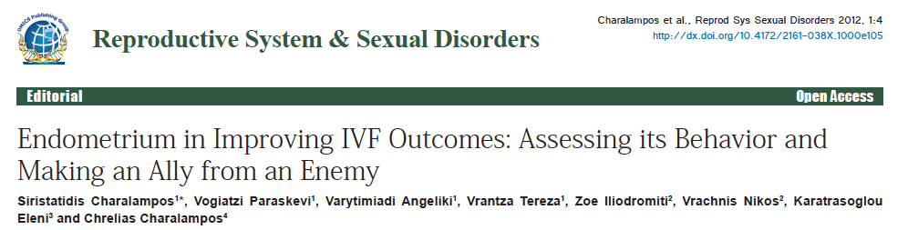

Slide 27
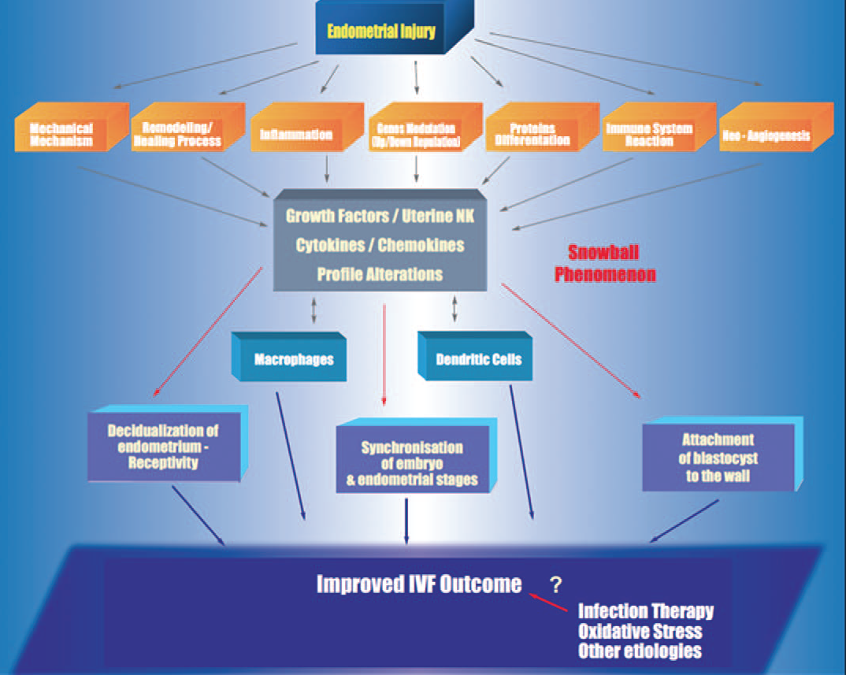
Τραυματισμός ενδομητρίου
Endometrial injury triggers a series of biological responses but the findings suggest that no particular pathway is solely adequate to explain the association between trauma and improved pregnancy rates rather than a cluster of events in response to trauma which benefits embryo implantation in ways both known and unknown to the scientific community.
Potential Pathophysiological Mechanisms of the Beneficial Role of Endometrial Injury in In Vitro Fertilization Outcome.
Siristatidis C, Vrachnis N, Vogiatzi P, Chrelias C, Retamar AQ, Bettocchi S, Glujovsky D.
Reprod Sci. 2014.

Slide 28
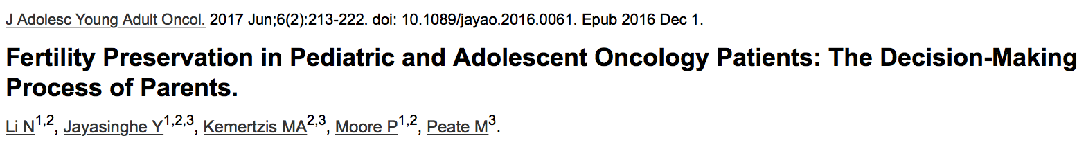
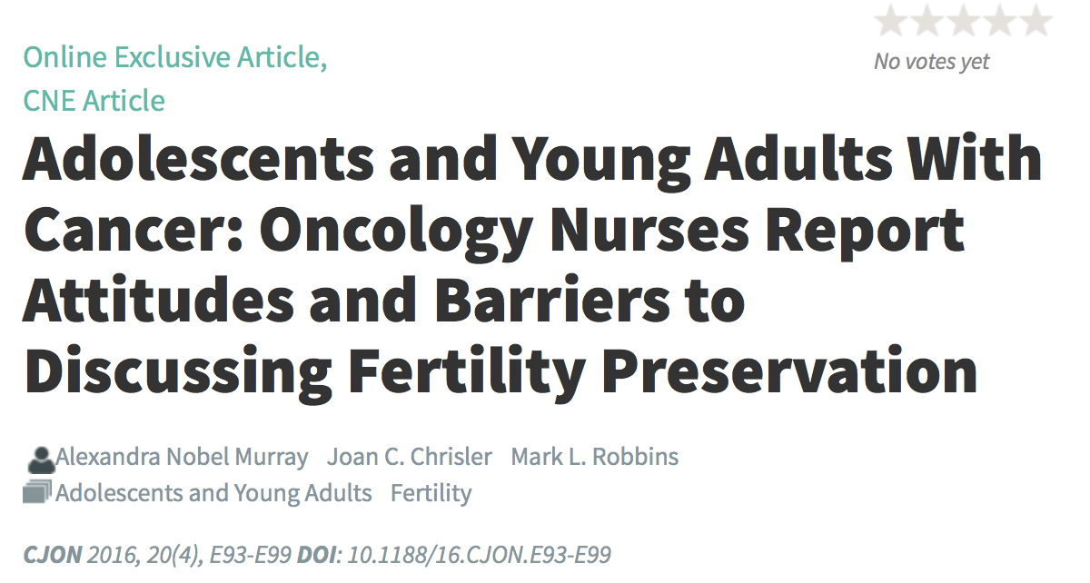
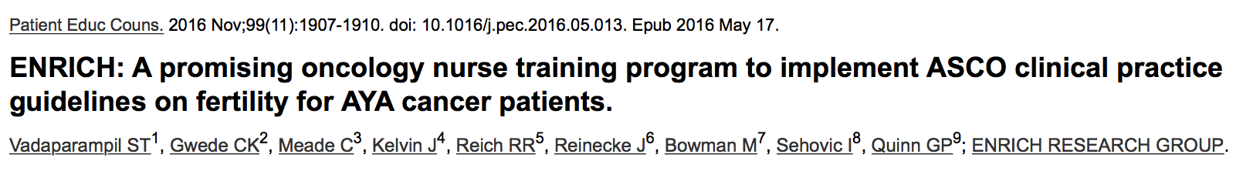

Slide 29
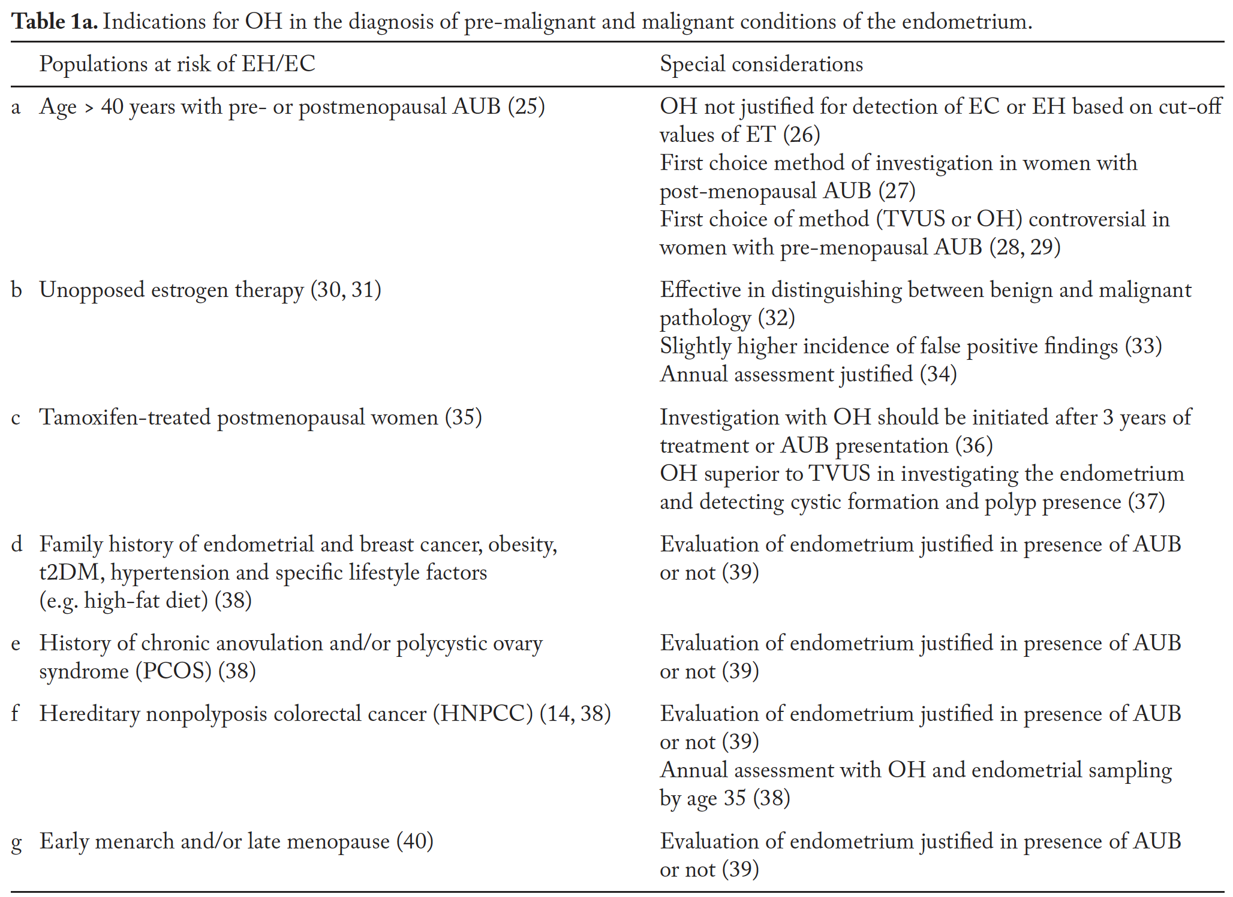
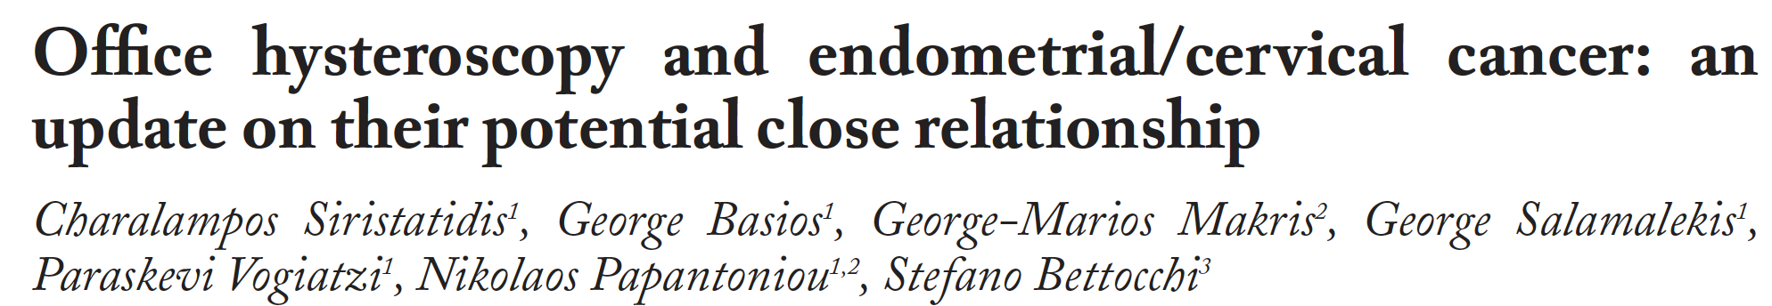
    Ενδείξεις υστεροσκόπησης

Slide 30
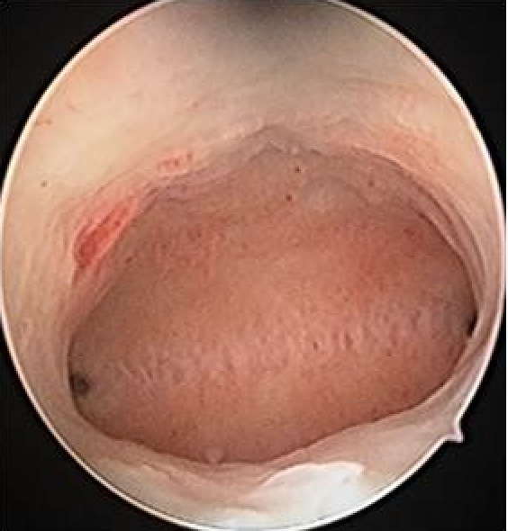
    Φυσιολογική απεικόνιση κοιλότητας

Slide 31

Κατηγορίες προβλημάτων στο Εμβρυολογικό εργαστήριο
Τεχνικά - Λειτουργικά
  Δυσλειτουργία εξοπλισμού
  Τοξικότητα αναλωσίμων
  Ασταθή αποτελέσματα
  Ακατάλληλες εργαστηριακές συνθήκες
  Ανθρώπινα λάθη
Οργανωτικά
  Λάθος καταμερισμός εργασιών
  Ελλιπής επικοινωνία με Ιατρούς/Μαιευτικό προσωπικό
  Μη καταγραφή δεδομένων και αποτελεσμάτων
  Υπερκόπωση Εμβρυολόγων

Slide 32
Σύστημα Ποιοτικού Ελέγχου (QC)
  στην καθημερινή πράξη….
  Πλήρης καταγραφή όλων των εργαστηριακών διεργασιών
  Καταγραφή εργαστηριακών πρωτοκόλλων και αυστηρή τήρηση αυτών
  Έλεγχος των εργαστηριακών παραμέτρων 24/7 ή σε τακτά χρονικά πλαίσια
  Προσεκτική επιλογή, χρήση, διακρίβωση και συντήρηση μετρητικού εξοπλισμού
  Προσεκτική επιλογή αναλωσίμων, καταγραφή των παρτίδων και τακτικός έλεγχος τοξικότητας
  Σχεδιασμός σταθερού συστήματος καλλιέργειας γαμετών/ προεμφυτευτικών εμβρύων

Slide 33
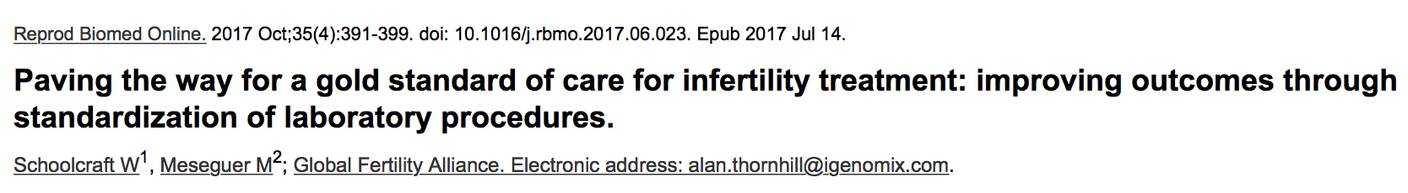
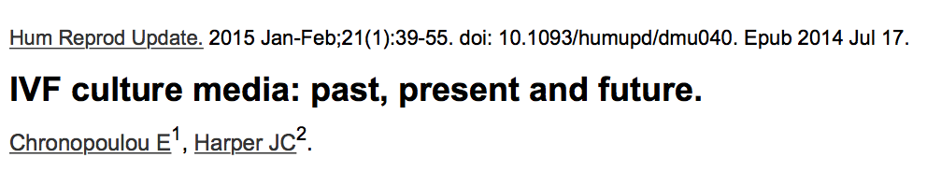

Slide 34
ΑΝΔΡΙΚΟΣ ΠΑΡΑΓΟΝΤΑΣ
ΑΝΑΚΤΗΣΗ ΣΠΖ ΑΠΟ ΑΣΘΕΝΕΙΣ ΜΕ KLINEFELTER >30%
PGD σε Klinefelter Ασθενείς
MEIΩMENH ΓΟΝΙΜΟΤΗΤΑ ΠΑΙΔΙΩΝ ICSI
ΝΕΕΣ ΤΕΧΝΙΚΕΣ ΚΑΤΑΨΥΞΗΣ ΟΡΧΙΚΩΝ ΣΠΕΡΜΑΤΟΖΩΑΡΙΩΝ

Slide 35
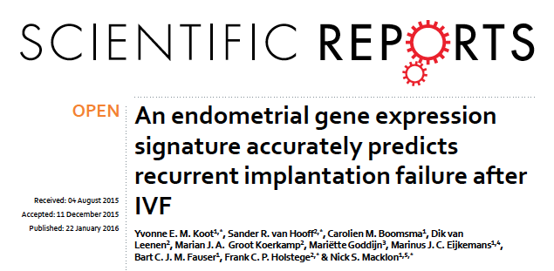
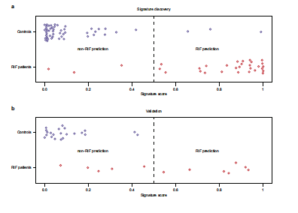
Βιοψία ενδομητρίου την 20-24η ημέρα του κύκλου
22 γυναίκες με RIF
&
23 γόνιμες που είχαν υποβληθεί ICSI
21 γυναίκες με RIF
&
49 controls (26 μετά ICSI -23 μετά IVF)

Slide 36
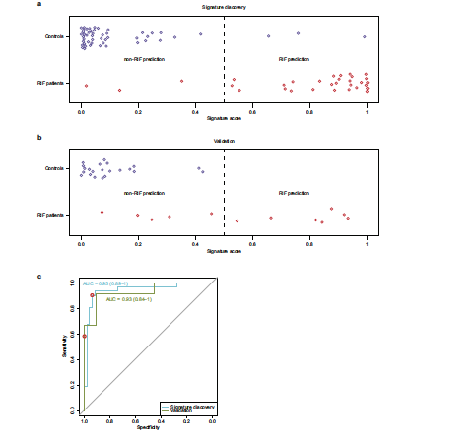
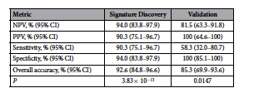
Δυνατότητα δημιουργία διαγνωστικού test
Βιοψία ενδομητρίου την 20-24η ημέρα του κύκλου
22 γυναίκες με RIF
&
23 γόνιμες που είχαν υποβληθεί ICSI
21 γυναίκες με RIF
&
49 controls (26 μετά ICSI -23 μετά IVF)
Koot et al., 2016

Slide 37
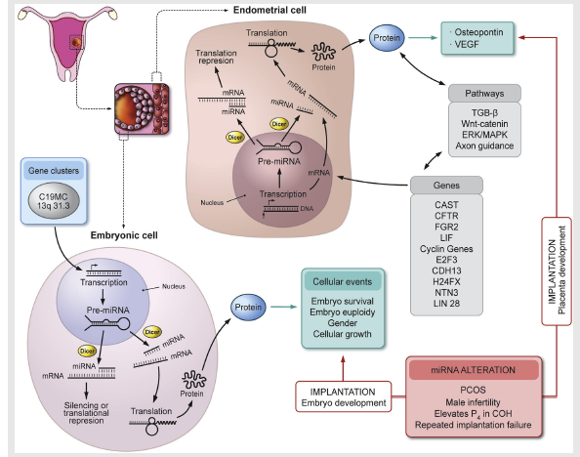
miRNAs
Ενδογενή μη κωδικοποιούντα μόρια RNA μεγέθους περίπου 22 νουκλεοτιδίων που ρυθμίζουν τη λειτουργία των γονιδίων στόχων σε μετα-μεταγραφικό επίπεδο.
Galliano et al., 2014

Slide 38
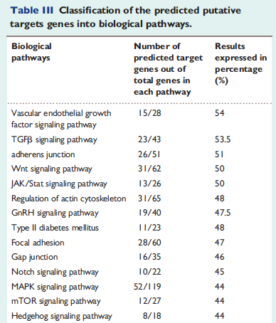
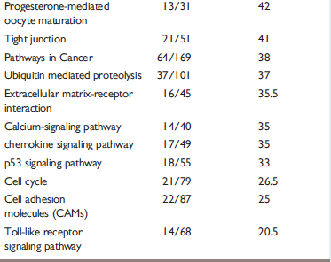
In silico ανάλυση των miRNAs με διαφοροποιημένη έκφραση στο ενδομήτριο σε γυναίκες με ΕΑΕ
Revel et al., 2011

Slide 39
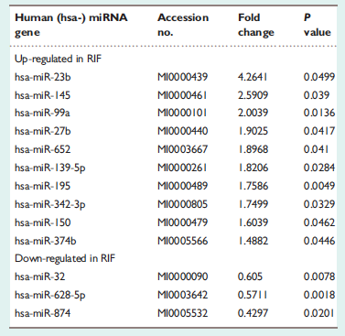
miRNAs με διαφοροποιημενη έκφραση στο ενδομήτριο σε γυναίκες με RIF
Τα miR-23b και miR-145 έχουν ως στόχο 80% των γονιδίων με διαφορετική έκφραση στο ενδομήτριο εγκύων σε RIF (Kooler et al., 2009)
BIOMARKERS για διάγνωση
&
θεραπεία
Revel et al., 2011

Slide 40
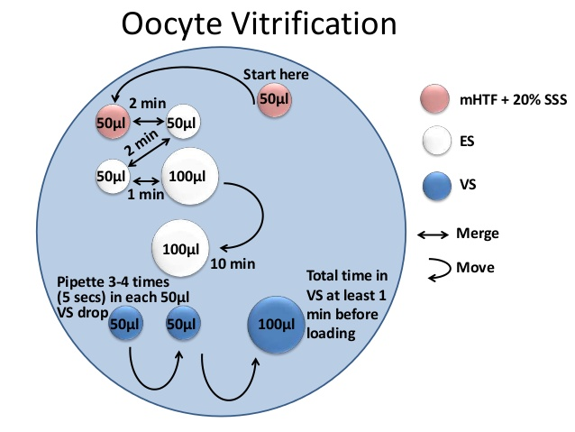
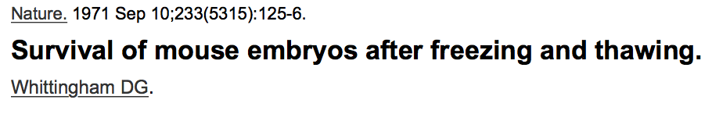
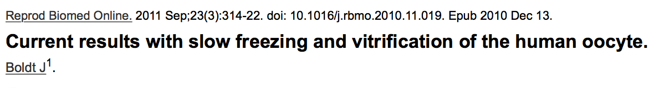
Η ΤΕΧΝΙΚΗ ΤΗΣ ΥΑΛΟΠΟΙΗΣΗΣ
Η διαδικασία συνδυάζει τη χρήση κρυοπροστατευτικών παραγόντων σε υψηλές συγκεντρώσεις με την ταυτόχρονη εφαρμογή υπερταχείας ψύξης του κυττάρου με αποτέλεσμα την αποφυγή σχηματισμού κρυστάλλων πάγου, τόσο στο ενδοκυττάριο όσο και στο εξωκυττάριο διαμέρισμα

Slide 41
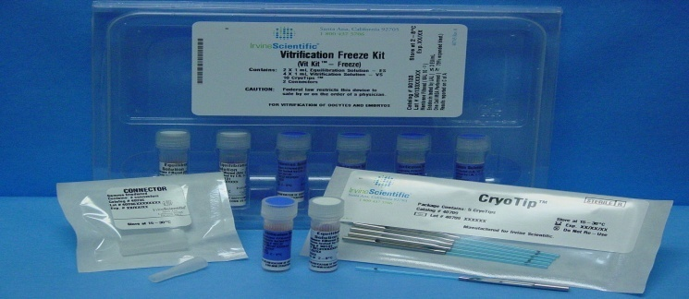
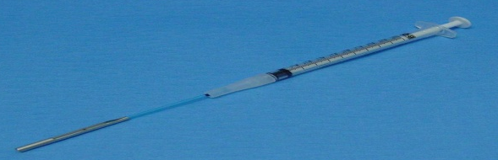
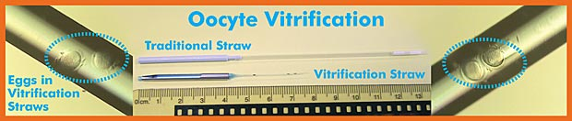
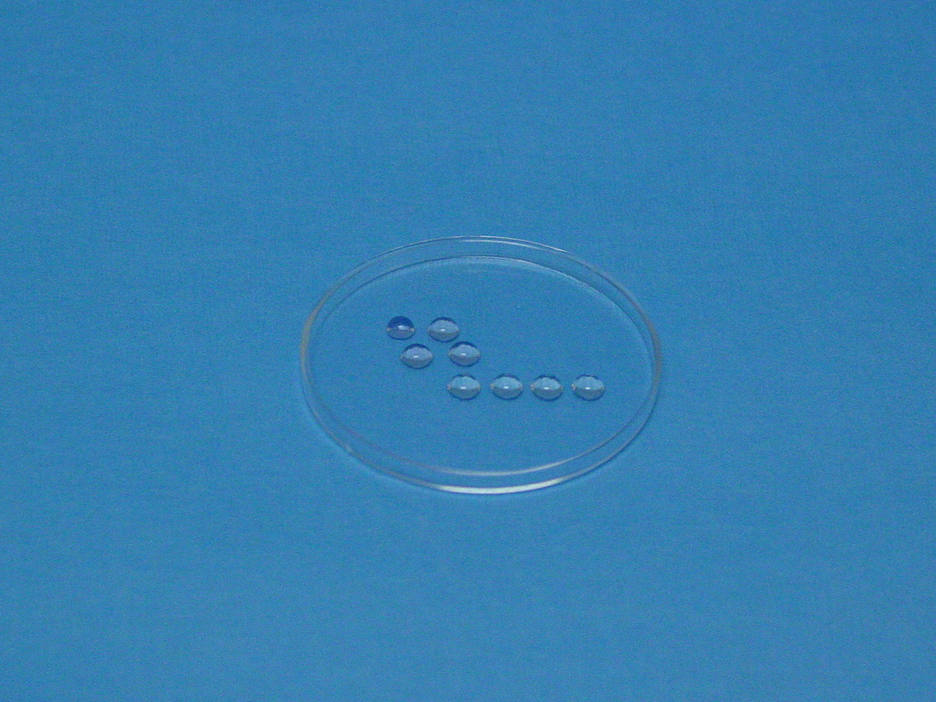
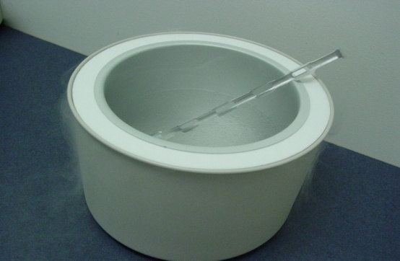
ΥΑΛΟΠΟΙΗΣΗ – ΦΟΡΕΙΣ (STRAWS)

Slide 42
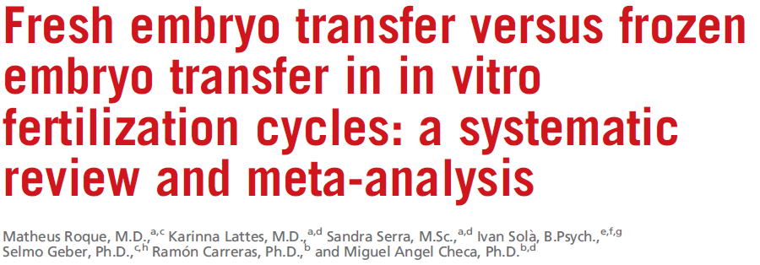

ΜΕΛΕΤΕΣ ΣΥΓΚΡΙΣΗΣ ΚΑΤΕΨΥΓΜΕΝΩΝ – ΦΡΕΣΚΩΝ ΚΥΚΛΩΝ
ΚΥΚΛΩΝ
Μόνο 3 τυχαιοποιημένες προοπτικές μελέτες σε 633 κύκλους που δείχνουν αυξημένα ποσοστά κλινικών (CPR) και εξελισσόμενων κυήσεων (OPR) στους κατεψυγμένους κύκλους.
Καμία μελέτη με τελικό αποτέλεσμα το LBR.

Slide 43
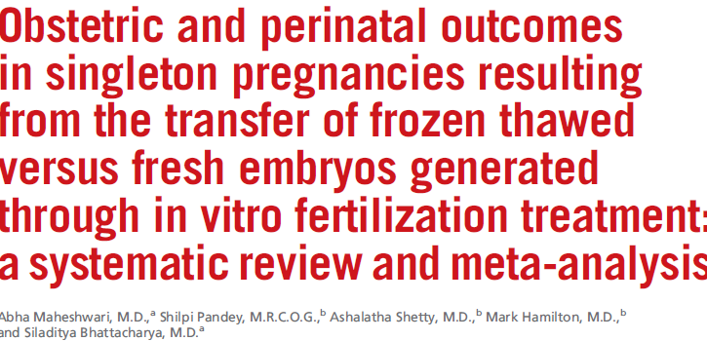

ΠΕΡΙΓΕΝΝΗΤΙΚΑ ΑΠΟΤΕΛΕΣΜΑΤΑ
11 μελέτες παρατήρησης
Κατεψυγμένοι κύκλοι : καλύτερα μαιευτικά και περιγεννητικά αποτελέσματα

Slide 44

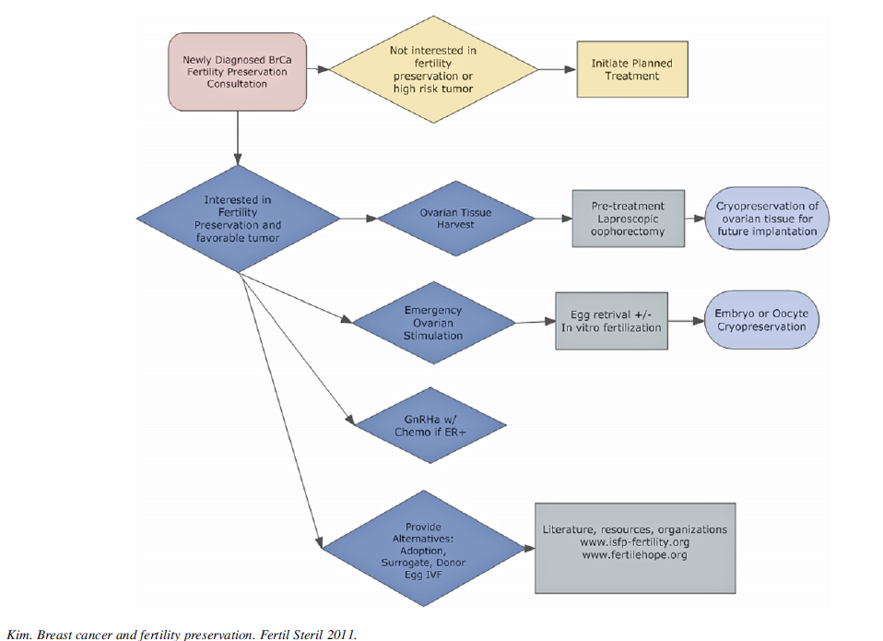
Προοπτικές διατήρησης γονιμότητας
Gerber JCO 2011
Μunster JCO 2012
Demeestere JCO 2013
???

Slide 45
Kuang et al, Reprod Biomed Online 2014

Slide 46
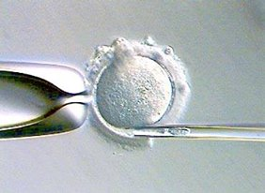
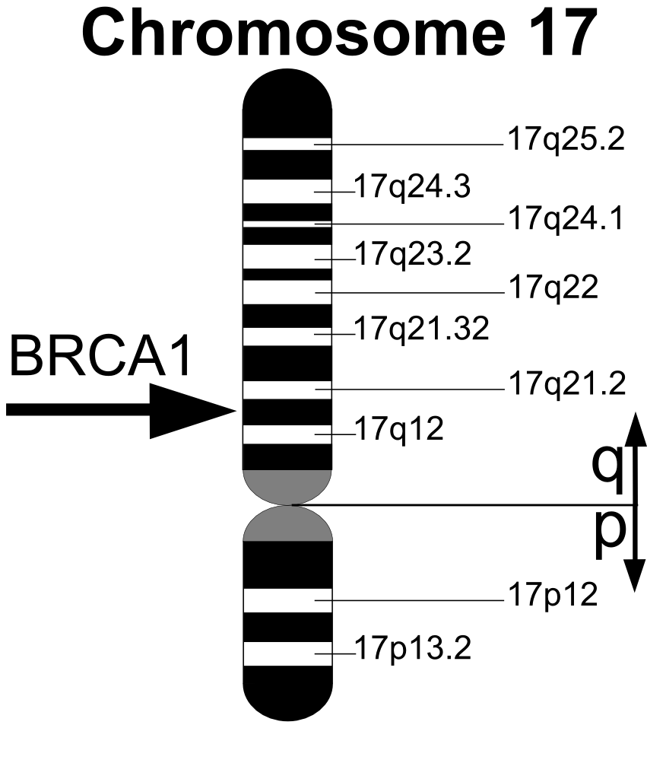
Μετάλλαξη BRCA:
Βιοψία πολικού σωματίου
Isachenko et al. Fertil Steril 2005

Slide 47
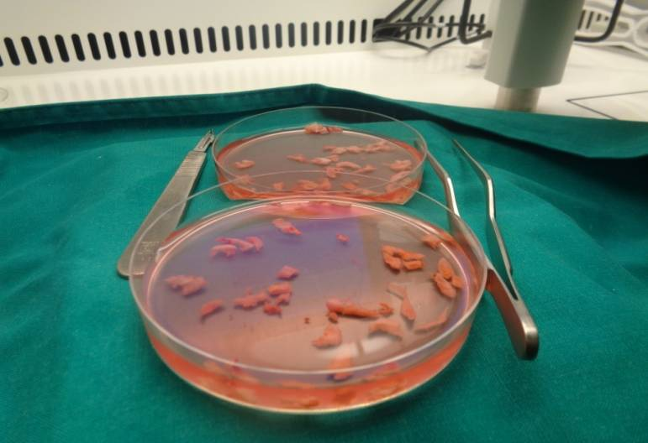
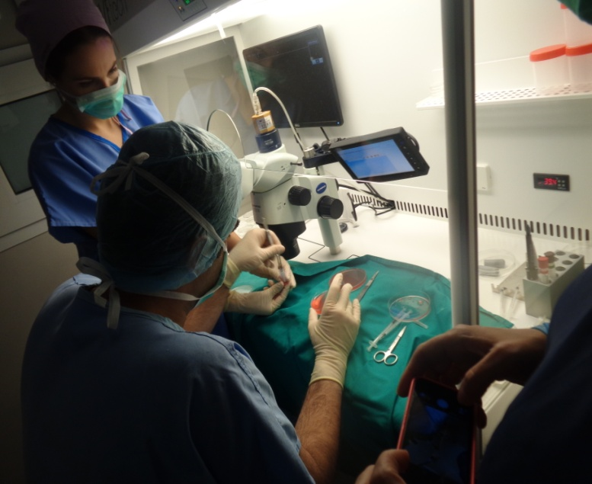
Κατάψυξη ιστού
Κρυοπροστατευτικό μέσο
1.5 M DMSO+ 0.15 M sucrose
Πρωτόκολλο slow freezing
Θερμοκρασία έναρξης 2°C
Σταδιακή ψύξη ως τους -40°C
Ελεύθερη ψύξη ως τους -140°C
Αποθήκευση σε υγρό άζωτο στους -196°C
Gosden et al. 1994
Donnez et al. 2004

Slide 48
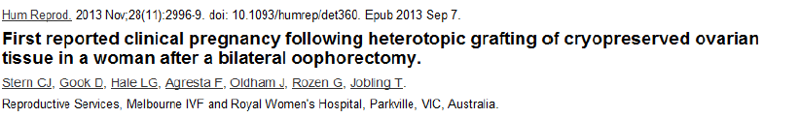



Notes:
48

Slide 49



Slide 50
Μελλοντικές εξελίξεις και συστάσεις
Πρόβλημα στην ποιότητα των μελετών / μικροί πληθυσμοί / ανεπαρκής μεθοδολογία
Ύπαρξη συγχυτικών παραγόντων
Μη καθορισμός υπο ομάδων
Μη καθορισμός ορισμών του υπό μελέτη πληθυσμού
Αναγκαστικά οι συστηματικές ανασκοπήσεις φέρουν το βάρος (bias) των πρωτογενών μελετών
Εξαιρετικά δύσκολη η διενέργεια καλών RCTs με σωστό power calculation
Χρονοβόρες, κοστοβόρες και με μεγάλη γραφειοκρατία
Μόνο πολυκεντρικές
Είναι οι μόνες που μπορούν να δώσουν μία συγκεκριμένη απάντηση
no-reply@epresence.gr

Slide 51
Νεώτερες εξελίξεις στην Υποβοηθούμενη Αναπαραγωγή
Ειδικές κατηγορίες ασθενών
Συριστατίδης Χαράλαμπος
Μαιευτήρας – Χειρουργός Γυναικολόγος
Αναπληρωτής Καθηγητής Ιατρικής Σχολής Πανεπιστημίου Αθηνών
Μονάδα Υποβοηθούμενης Αναπαραγωγής
Β’ Μαιευτική & Γυναικολογική Κλινική
Νοσοκομείο Αρεταίειο

